Slide 1
স্বাগতম

Slide 2


মো: শওকত হোসেন দিপু
সহকারী শিক্ষক
হামানকদ্দি পল্লী মঙ্গল উচ্চ বিদ্যালয়
চাঁদপুর সদর , চাঁদপুর। মোবা: ০১৯১৩৬৩৪৫৫০
E-mail: sowkothossain@gmail.com

Slide 3

বিষয়ঃ –বিজ্ঞান
অধ্যায়ঃ- ১ম
শ্রেণিঃ- ৮ম
সময়ঃ- ৪৫মিনিট
তারিখঃ-২২/০২/২০১৮

Slide 4
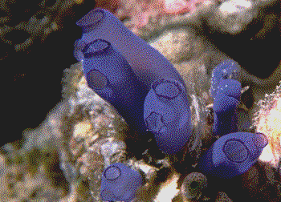
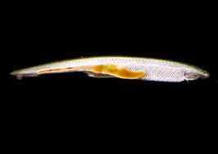
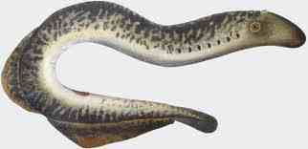
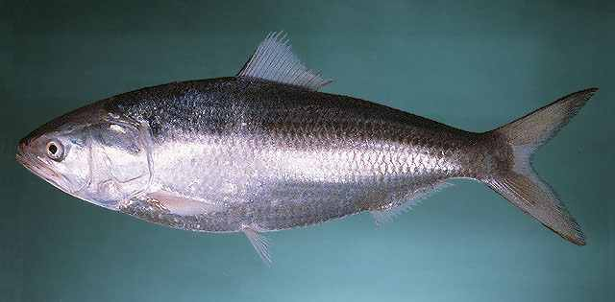
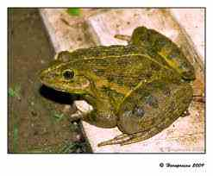
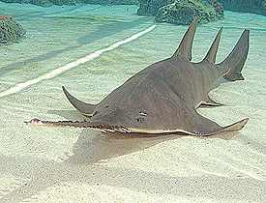
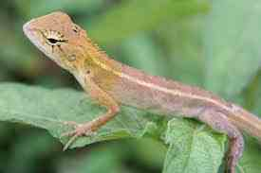
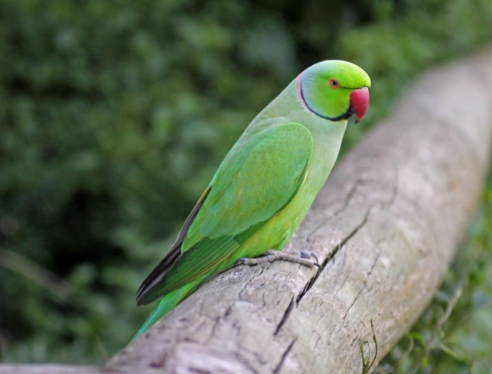
চিত্রগুলো লক্ষ্য কর

Slide 5
কর্ডাটা পর্বের শ্রেণিবিন্যাস

Slide 6


শিখনফল
এই পাঠ শেষে শিক্ষার্থীরা……..
কর্ডাটা পর্বের বৈশিষ্ট্য বলতে পারবে।
কর্ডাটা পর্বের শ্রেণিবিন্যাস করতে পারবে।
কর্ডাটা পর্বের উদাহরণ বলতে পারবে।
কর্ডাটা উপপর্ব ও শ্রেণির বৈশিষ্ট্য ও উদাহরণ বলতে পারবে।

Slide 7
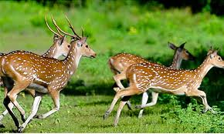
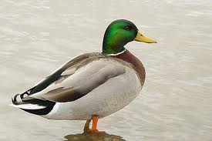
কর্ডাটার সাধারণ বৈশিষ্ট্যঃ
নটোকর্ড নমনীয়, দন্ডাকার দৃঢ় অখন্ডায়িত অঙ্গ।
পৃষ্ঠদেশে একক ফাপা মেরুরজ্জু থাকে।
জীবন চক্রের কোন পর্যায়ে ফুলকা ছিদ্র থাকে।
উদাহনঃ
হরিণ
হাঁস

Slide 8
কর্ডাটা পর্বের শ্রেণিবিন্যাস
সেফালোকর্ডাটা
ভার্টিব্রাটা
ইউরোকর্ডাটা
কর্ডাটা পর্বের শ্রেণিবিন্যাস

Slide 9
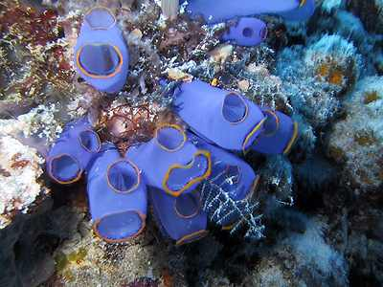
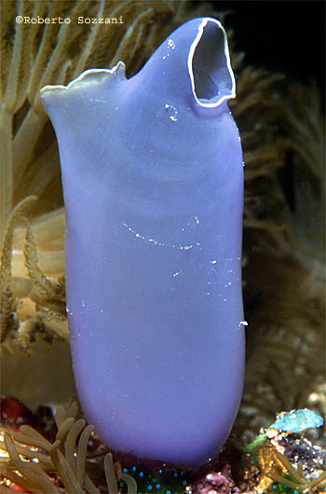
অ্যাসিডিয়া
Ascidia sp
ইউরোকর্ডাটা
বৈশিষ্ট্যঃ
প্রাথমিক অবস্থায় ফুলকা রন্ধ্র থাকে ও পৃষ্ঠীয় ‍‍ফাঁপা স্নায়ুরজ্জ থাকে।
লার্ভা দশায় লেজে নটোকর্ড থাকে।

Slide 10
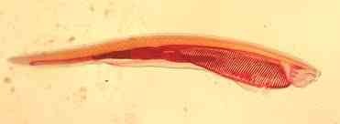
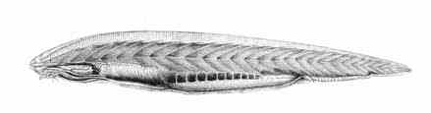
ব্রাঙ্কিওস্টোমা
Branchiostomata
সেফালোকর্ডাটা
বৈশিষ্ট্যঃ
নটোকর্ড এদের দেহের সম্মুখভাগে অবস্থান করে।
সারাজীবন নটোকর্ডের উপস্থিতি লক্ষ্য করা যায়।
দেখতে মাছের মত।

Slide 11
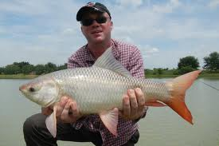
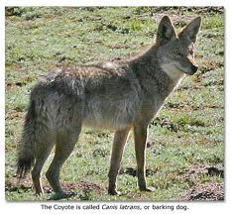
মানুষ ও মাছ
হায়েনা
ভার্টিব্রাটা
বৈশিষ্ট্যঃ
এদের মস্তিক উন্নত।
জলজ প্রাণীতে ফুলকা ও স্থলজ প্রাণীতে ফুসফুস বিদ্যমান।

Slide 12
ভার্টিব্রাটা
সাইক্লোস্টোমাটা
কনড্রিকথিস
অসটিকথিস
এম্ফিবিয়া
ম্যামালিয়া
এভিস
রেপ্টিলিয়া

Slide 13
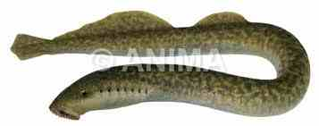
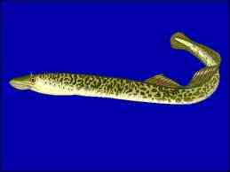
পেট্রোমাইজন
Petromyzon marinus
সাইক্লোস্টোমাটা/Chyclostomata
বৈশিষ্টঃ
দেহ লম্বা।
মুখছিদ্র চোয়াল বিহীন ও চোষকযুক্ত।
দেহে আঁইশ বা পাখনা অনুপস্থিত ।

Slide 14
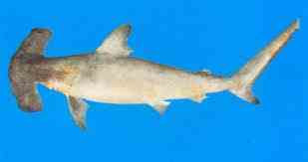
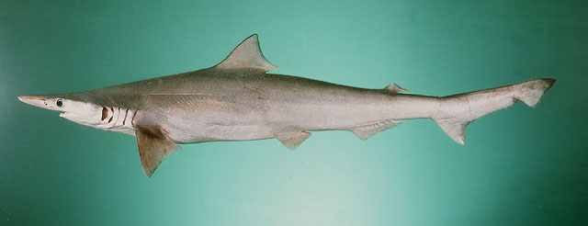
হাঙ্গর
Scoliodon laticaudus
হাতুরি মাছ
Sphyrna zygaena
কনড্রিকথিস/ Chondrichthyes
বৈশিষ্ট্যঃ
কঙ্কাল তরুণাস্থিময়।
এদের দেহ প্ল্যাকয়েড আইশ দ্বারা আবৃত ।

Slide 15
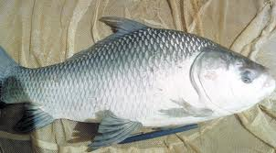
কাতল মাছ
Catla catla
ইলিশ মাছ
Hilsha hilsha
অস্টিকথিস/ Osteichthyes
বৈশিষ্ট্য
ফুলকার সাহায্যে শ্বাসকার্য চালায়।
দেহে সাইকোয়েড ও টিনয়েড উভয় ধরনের আঁইশ দ্বারা আবৃত।
এদের অধিকাংশই স্বাদু পানির মাছ।

Slide 16
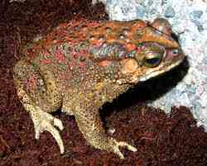
সোনা ব্যাঙ
কুনো ব্যাঙ
Buffo melanostictus
উভচর/ Amphibia
বৈশিষ্ট্যঃ
দেহত্বক আঁইশবিহীন
শীতল রক্তের প্রাণী
ত্বক নরম, পাতলা ও গ্রন্থিযুক্ত।

Slide 17
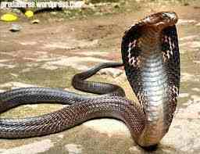
টিকটিকি
Hemidactylus brooki
সাপ
সরীসৃপ/Reptilia
বৈশিষ্ট্যঃ
এরা বুকে ভর করে চলে।
চারপায়ে নখরযুক্ত আঙ্গুল আছে।
ত্বক শুষ্ক ও আঁইশযুক্ত।

Slide 18
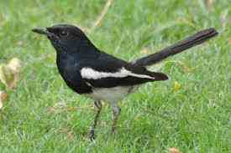

দোয়েল
Copsychus saularis
টিয়া
Pasittacula krameri
পক্ষীকূল/Aves
বৈশিষ্ট্যঃ
পাখির দেহ পালকে আবৃত
এরা উষ্ণ রক্তের প্রাণী।
হাড় শক্ত,হালকা ও ফাঁপা।

Slide 19
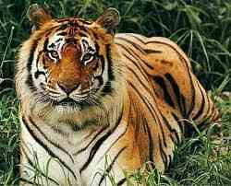

বাঘ
Panthera tigris
মানুষ
Homo sapiens
স্তন্যপায়ী /Mammalia
বৈশিষ্ট্যঃ
উষ্ণ রক্তের প্রাণী।
মাতৃ দুগ্ধ পান করে বড় হয়।
হৃদপিন্ড চার প্রকোষ্ঠ বিশিষ্ট।

Slide 20
দলগত কাজ
১। উভচরের ২টি উদাহরনসহ লিখ।
২। পক্ষীকূলের ২টি উদাহরনসহ লিখ।

Slide 21
মূল্যায়ন
কর্ডাটা পর্বের উপপর্ব কয়টি ও কি কি?
মানুষের বৈজ্ঞানিক নাম কি?
গঠন ও বৈশিষ্ট্যের ভিত্তিতে কর্ডাটা পর্বকে কয়টি শ্রেণিতে ভাগ করা
যায় ও কি কি?

Slide 22



বাড়ির কাজ
তোমাদের বাড়ির আশেপাশে যেসব কর্ডাটা পর্বের প্রাণী দেখতে পাবে শ্রেণি অনুযায়ি তার একটি তালিকা তৈরী কর।

Slide 23
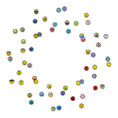

ধন্যবাদ

